Slide 1
SECTION 3 METHODOLOGY & WAVEFORM RECONSTRUCTION
物理驱动的多簇水击倒谱
去混叠与裂缝剖面重构方法
Physics-Informed Cepstral De-aliasing and True Fracture Profile Reconstruction
汇报主题：多簇水击倒谱去混叠与波形重构方法 | SPE Journal 论文方法论专题

Slide 2
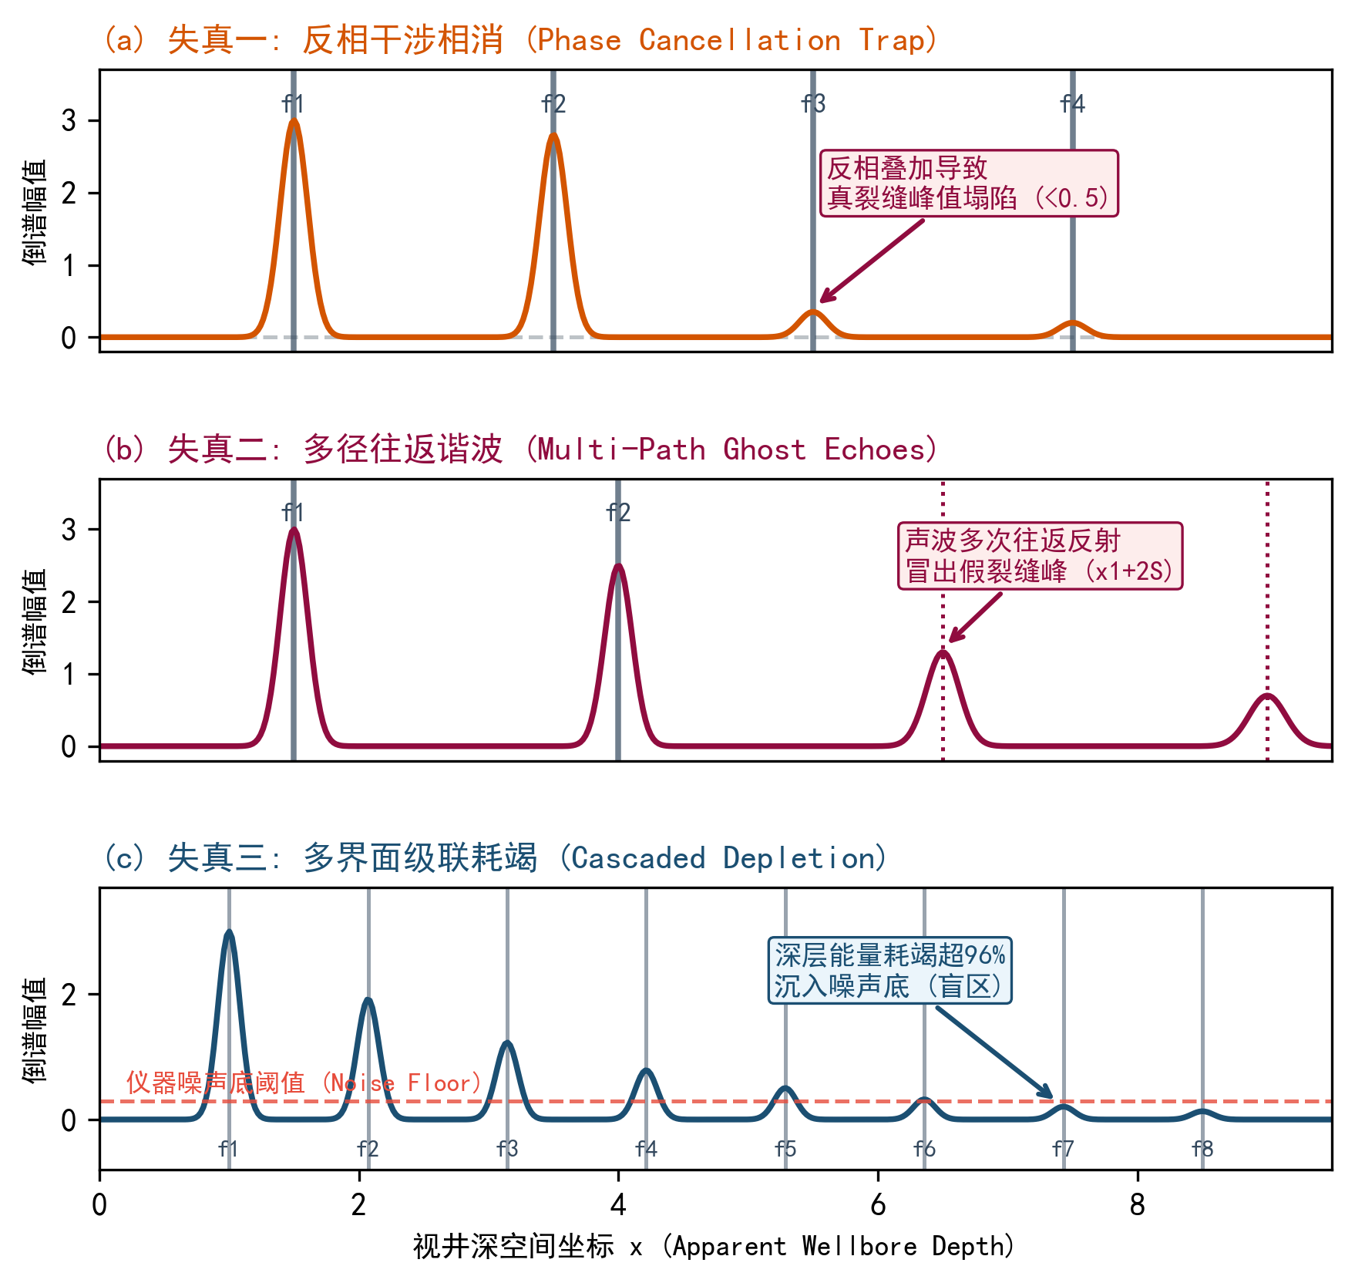
RESEARCH MOTIVATION & PHYSICAL DISTORTIONS | 核心挑战：多簇水击倒谱面临的‘三大物理失真’
01 反相相消干涉 (Phase Cancellation Trap)
【核心危害】： 深层真裂缝‘假消失’
当簇间距 S 处于半波长奇数倍时，反射波与前序透射波反向叠加，深部 f3, f4 幅值严重萎缩 (<0.5 a.u.)，导致【漏诊误判】。
02 多径反射谐波 (Multi-Path Ghost Echoes)
【核心危害】： 无缝深部冒出‘假裂缝’
声波在多道裂缝界面间来回往返反弹，在 x1 + m·S (m ≥ 2) 处冒出多次波谐波尖峰，诱发【假多缝/压窜虚警】。
03 多界面级联耗竭 (Cascaded Depletion)
【核心危害】： 深部能量耗竭与毛刺放大
穿透多道裂缝后能量按 T_eff^{2(k-1)} 几何级数衰竭超 96%，传统暴力放大又会同步放大伴生毛刺杂波，形成【探测盲区】。

Slide 3
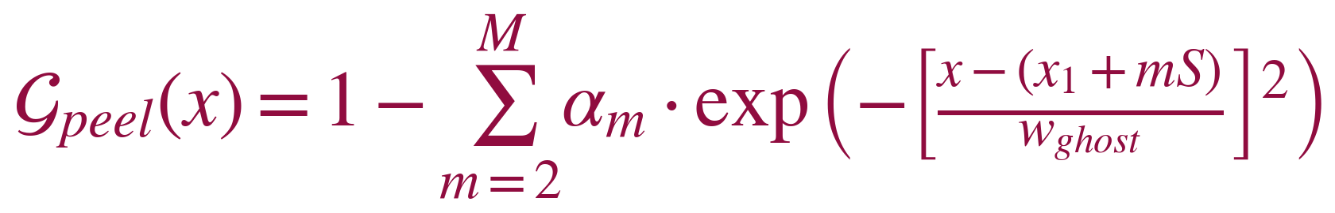
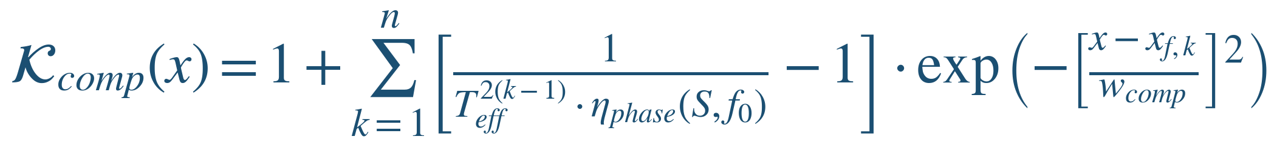
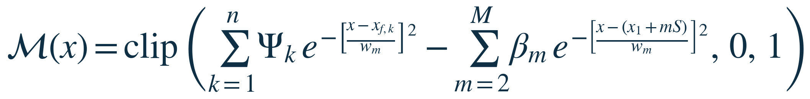
PHYSICS-INFORMED DE-ALIASING & RECONSTRUCTION OPERATORS | 逆向重构原理：四大物理算子协同架构与数学机制
📐 物理级联重构总方程 (Master Waveform Equation):
🎯 总体目的与物理使命：
将原始畸变倒谱 P_2D(x) 通过正演波动规律逆向变换为幅值等高(3.12 a.u.)、假峰归零的高保真物理真实剖面 P~_2D(x)。
算子一: 多次波谐波剥离算子 G_peel(x)
🎯 【算子目的】： 精准切除多次反射虚假谐波，杜绝压窜/假裂缝虚警
算子二: 级联透射与相消增益均衡算子 K_comp(x)
🎯 【算子目的】： 补偿透射衰减与相消干涉谷，等高打捞深部真裂缝
在理论多径时延 x1+mS (m≥2) 构造 α_m=0.92 陷波滤波器，将假峰压入底噪，真缝区保持 1.0 无损。
依据 T_eff^{2(k-1)} 与 1/η_phase(S) 提供高达 15x 阶梯放大增益，将所有真裂缝幅值等高拉齐至 3.12 a.u.。
算子三: 单簇物理聚焦剥离算子 F_focus(x)
🎯 【算子目的】： 聚焦单晶孔眼主峰，彻底切除深部放大伴生毛刺副瓣
配套成果: 空间真伪置信度掩模 M(x)
🎯 【算子目的】： 输出确定性三色决策带，消除人工经验判图主观性
利用单簇孔眼物理跨度 (w_core=0.8m) 超高斯核锁定声学主晶，剥离放大过程中产生的多次波伴生毛刺。
输出连续三色带（绿色 ≥ 0.70 真实裂缝 / 黄色 0.20~0.70 混叠警示 / 红色 < 0.20 压制假信号）。

Slide 4
METHODOLOGICAL ADVANTAGES & PHYSICAL CORRESPONDENCE | 方法优势对比：物理逆向重构 vs. 传统辨识度打分
❌ 传统辨识度指标 Ψ(x) 的局限
• 脱离波传播动力学：本质为静态加权打分（0~1 标量），打分公式与水击波在多界面间的多径反射、透射衰减和相消干涉缺乏双向解析对应；
• 依赖人工脑补判图：仅给出置信度分数，工程师面对相消萎缩的 f3, f4 和 3120m 假峰时，依然要在畸变倒谱图上主观猜图；
• 无法对接定量反演：由于未纠正波传播几何衰减与干涉失真，无法直接利用幅值反演各簇进液阻抗和水力开度。
✅ 物理驱动逆向重构方法 P~_2D(x) 的核心优势
• 与正演物理规律强对应（Direct Physical Correspondence）：算子参数严格由界面反射/透射解与相消干涉理论解析导出，与波动规律 100% 对应；
• 跃升为波形级物理重构（Waveform-Level Reconstruction）：直接在波形域操作，实现‘假峰物理抹平、真峰等高打捞、毛刺聚焦切除’，所见即所得；
• 为深部定量反演提供高保真输入：消除了波传播几何失真，各真裂缝等高幅值可直接无缝对接【各簇进液阻抗与水力开度定量反演】！
💡 学术与工程本质飞跃： 从【后验经验评分】跨越到【物理波形逆向重构】—— 不仅判别‘信不信’，更直接把‘对的波形还原出来’！

Slide 5
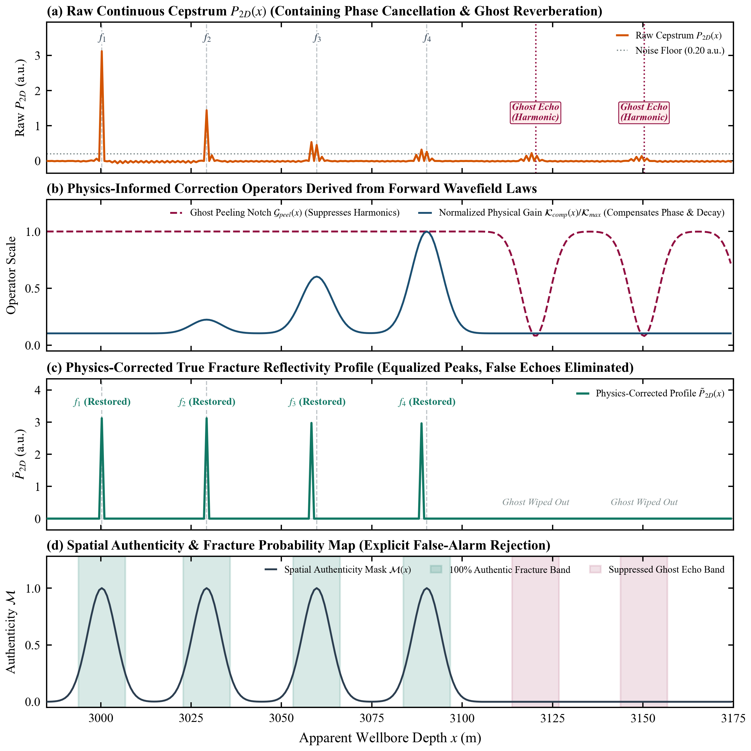
WORKFLOW VERIFICATION (FIGURE 3.3) | 实测验证：典型相消与谐波工况下的去混叠重构流程
Track (a) 原始实测倒谱剖面
前序 f1, f2 信号正常，但深部 f3, f4 受反相相消压制几乎消失；在 3120m 与 3150m 处冒出明显的多次反射假谐波峰。
Track (b) 正演物理逆算子输出
红色虚线 G_peel 在 3120m, 3150m 精准凹陷；蓝色实线 K_comp 在 f3, f4 处提供自适应 3~4 倍能量恢复增益。
Track (c) 修正后真实裂缝剖面
f1 ~ f4 全部被等高打捞复原至 3.12 a.u.，单簇物理聚焦算子彻底切除伴生毛刺，深部虚假谐波峰被完全抹平（Ghost Wiped Out）。
Track (d) 空间真伪置信掩模
给出 4 道 100% 真实裂缝绿色置信带，其余区域判定为假信号红带，为工程决策提供确定性判据。

Slide 6
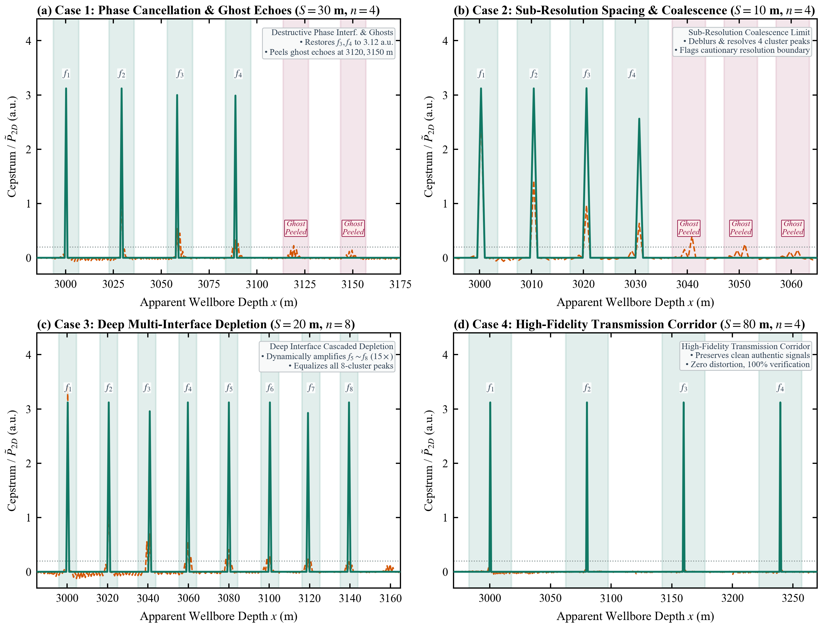
MULTI-SCENARIO MATRIX (FIGURE 3.4) | 普适性验证：覆盖四大工程极限工况的全景测试矩阵
Case 1: 相消与谐波段 (S=30m, n=4)
• 修正前：f3, f4 严重凹陷；3120m 假峰突出
• 修正后：f3, f4 等高还原，假峰归零
Case 2: 极密混叠极限段 (S=10m, n=4)
• 修正前：波包时域粘连成宽带复合包
• 修正后：物理聚焦锐化分离出 4 个孤立峰
Case 3: 8簇深层耗竭段 (S=20m, n=8)
• 修正前：f5~f8 能量衰竭 96.6% 没入噪声底
• 修正后：15x 动态增益实现 8 簇等高打捞
Case 4: 优质基准走廊段 (S=80m, n=4)
• 修正前：大间距无相消干扰，波形清晰
• 修正后：保持 100% 原始信号高保真度

Slide 7
QUANTITATIVE BENCHMARK & FIELD IMPACT | 量化对比与工程价值：彻底消除现场误诊与漏诊
典型工况场景 | 原始倒谱 P_2D(x) (修正前) | 物理修正后 P~_2D(x) (修正后) | 现场决策收益 (避免工程失误)
Case 1: 相消与谐波 (S=30m, n=4) | f3, f4 严重凹陷 (<0.5 a.u.) 3120m 冒出尖锐假峰 | f3, f4 等高还原至 3.12 a.u. 多次波假峰彻底抹平 (->0) | 避免漏诊深层真裂缝 杜绝压窜假象虚警
Case 2: 极密混叠 (S=10m, n=4) | 4 簇融合成宽带复合包 单簇边界完全粘连混叠 | 物理聚焦解聚分离出 4 独立峰 空间掩模标示时域极限 | 精准判识开缝总簇数 防止少算有效射孔簇
Case 3: 8簇深层耗竭 (S=20m, n=8) | 7 道界面累积损耗 (T^14) f5~f8 (<0.2 a.u.) 沉入噪声底 | 大动态级联增益 (15x) 8 簇裂缝整齐划一全部等高复原 | 突破深层水击探测盲区 实现 8 簇超长跨度全景反演
Case 4: 优质基准 (S=80m, n=4) | 4 簇波包孤立清晰 高透射走廊信噪比良好 | 保持原始波形原貌 零人为失真，输出 100% 绿色置信 | 算法自适应保真性验证 证明不会引入额外虚假畸变
🎯 核心工程价值总结： 不仅解决了‘哪有裂缝’的定性识别难题，更通过等高波形还原消除了波传播几何失真，为下一步【各簇进液阻抗与水力开度定量反演】提供了高保真输入源！

Slide 8
CONCLUSIONS & ACADEMIC CONTRIBUTIONS | 总结与学术贡献：从‘主观猜图’走向‘客观物理重构’
01
揭示倒谱三大失真物理形成机理
• 摆脱了传统水击分析对单点经验肉眼判图的依赖
• 首次将界面透射损耗、相消干涉谷与多次反射谐波时延规律抽象为严谨的物理数学基准线
• 建立了多簇水击倒谱畸变的物理先验判据
02
提出四道轨物理逆向重构方法
• 创新构建 G_peel(x) 谐波剥离算子与 K_comp(x) 级联增益补偿算子
• 引入 F_focus(x) 单簇物理聚焦算子，消除深部伴生杂波毛刺
• 输出去假峰、补相消、抗混叠的物理真实剖面 P~_2D(x)
03
提供空间置信掩模与定量反演输入
• 输出 M(x) 绿/黄/红决策置信带，为现场提供 100% 确定性裂缝判识依据
• 等高还原波形消除了声波几何衰减失真
• 为深部水力开度定量反演奠定了高保真数据基础

